Slide 1
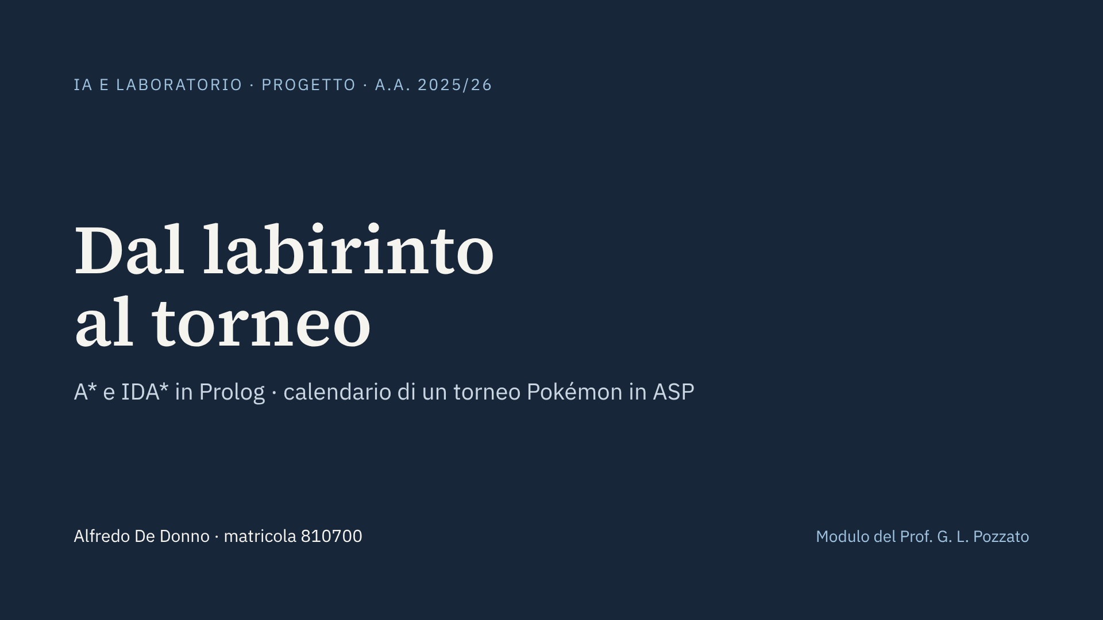
Notes:
Presentazione di circa 10 minuti. Due attività: ricerca nello spazio degli stati in Prolog (A* e IDA* su labirinti e puzzle dell'8) e calendario di un torneo in Clingo. Il filo conduttore: come le scelte di rappresentazione cambiano le prestazioni, più che l'algoritmo in sé.

Slide 2
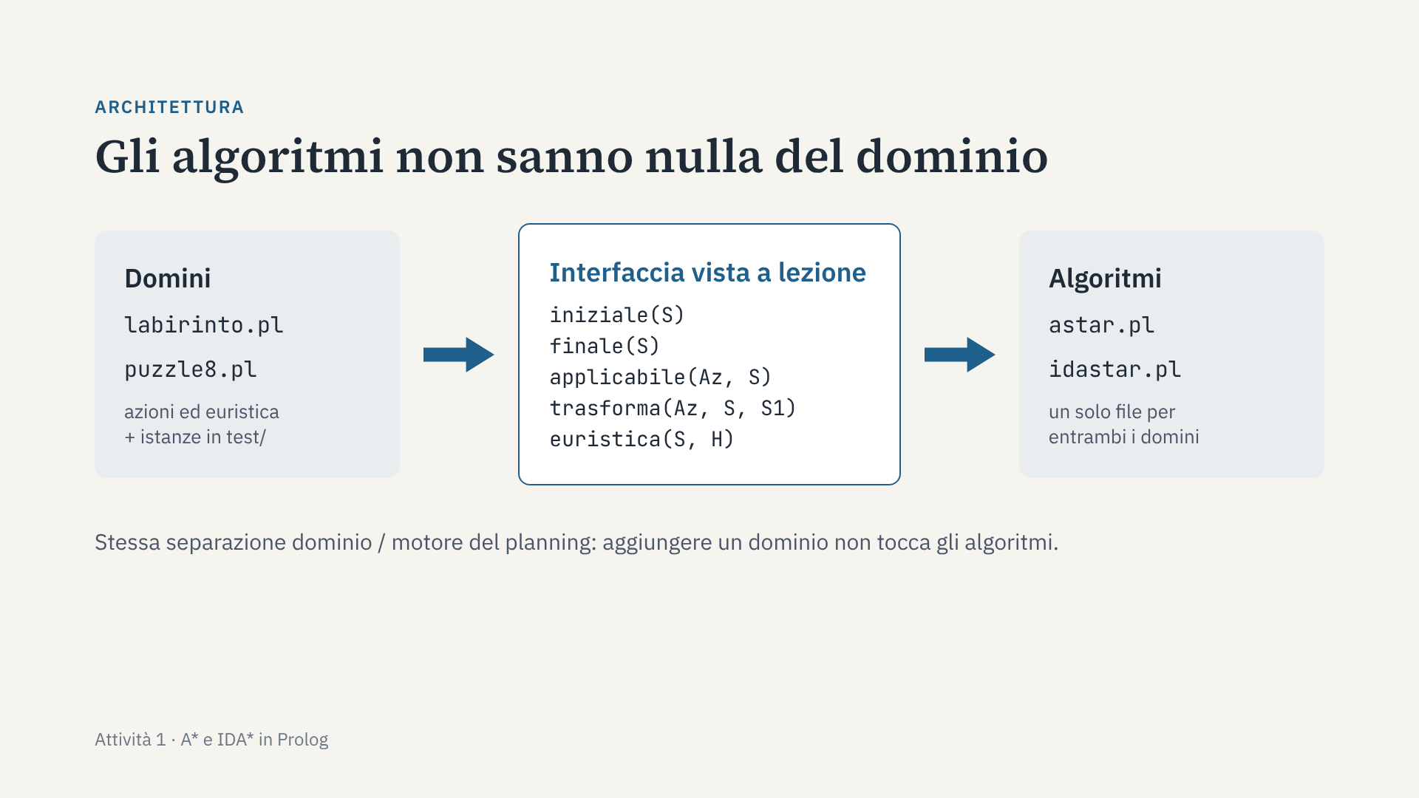
Notes:
Primo messaggio: abbiamo riusato l'interfaccia di lezione (applicabile, trasforma, iniziale, finale) aggiungendo solo euristica/2. Così astar.pl e idastar.pl risolvono labirinti e puzzle senza modifiche. Lo script esegui.pl carica algoritmo, dominio e istanza da riga di comando e stampa una riga CSV con costo, nodi espansi, memoria e tempo.

Slide 3
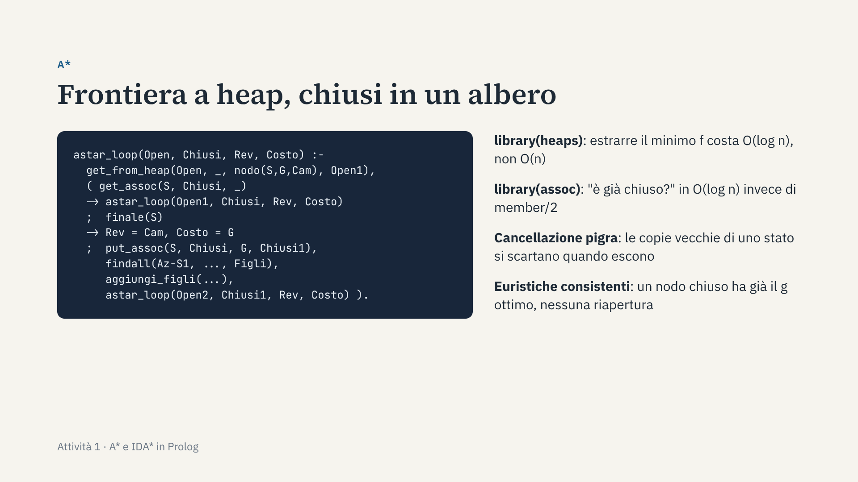
Notes:
Il ciclo di A*: estraggo il nodo con f minima; se è già chiuso è una copia vecchia e la scarto; se è un goal ho finito; altrimenti lo chiudo e inserisco i figli con f = g + h. Priorità F-H: a parità di f preferisco h minore. Possibile domanda: perché non riapro i nodi? Perché h è consistente, quindi alla prima estrazione g è già ottimo. Se fosse solo ammissibile bisognerebbe gestire la riapertura. Il "->" (if-then-else) taglia le alternative come un cut verde.

Slide 4
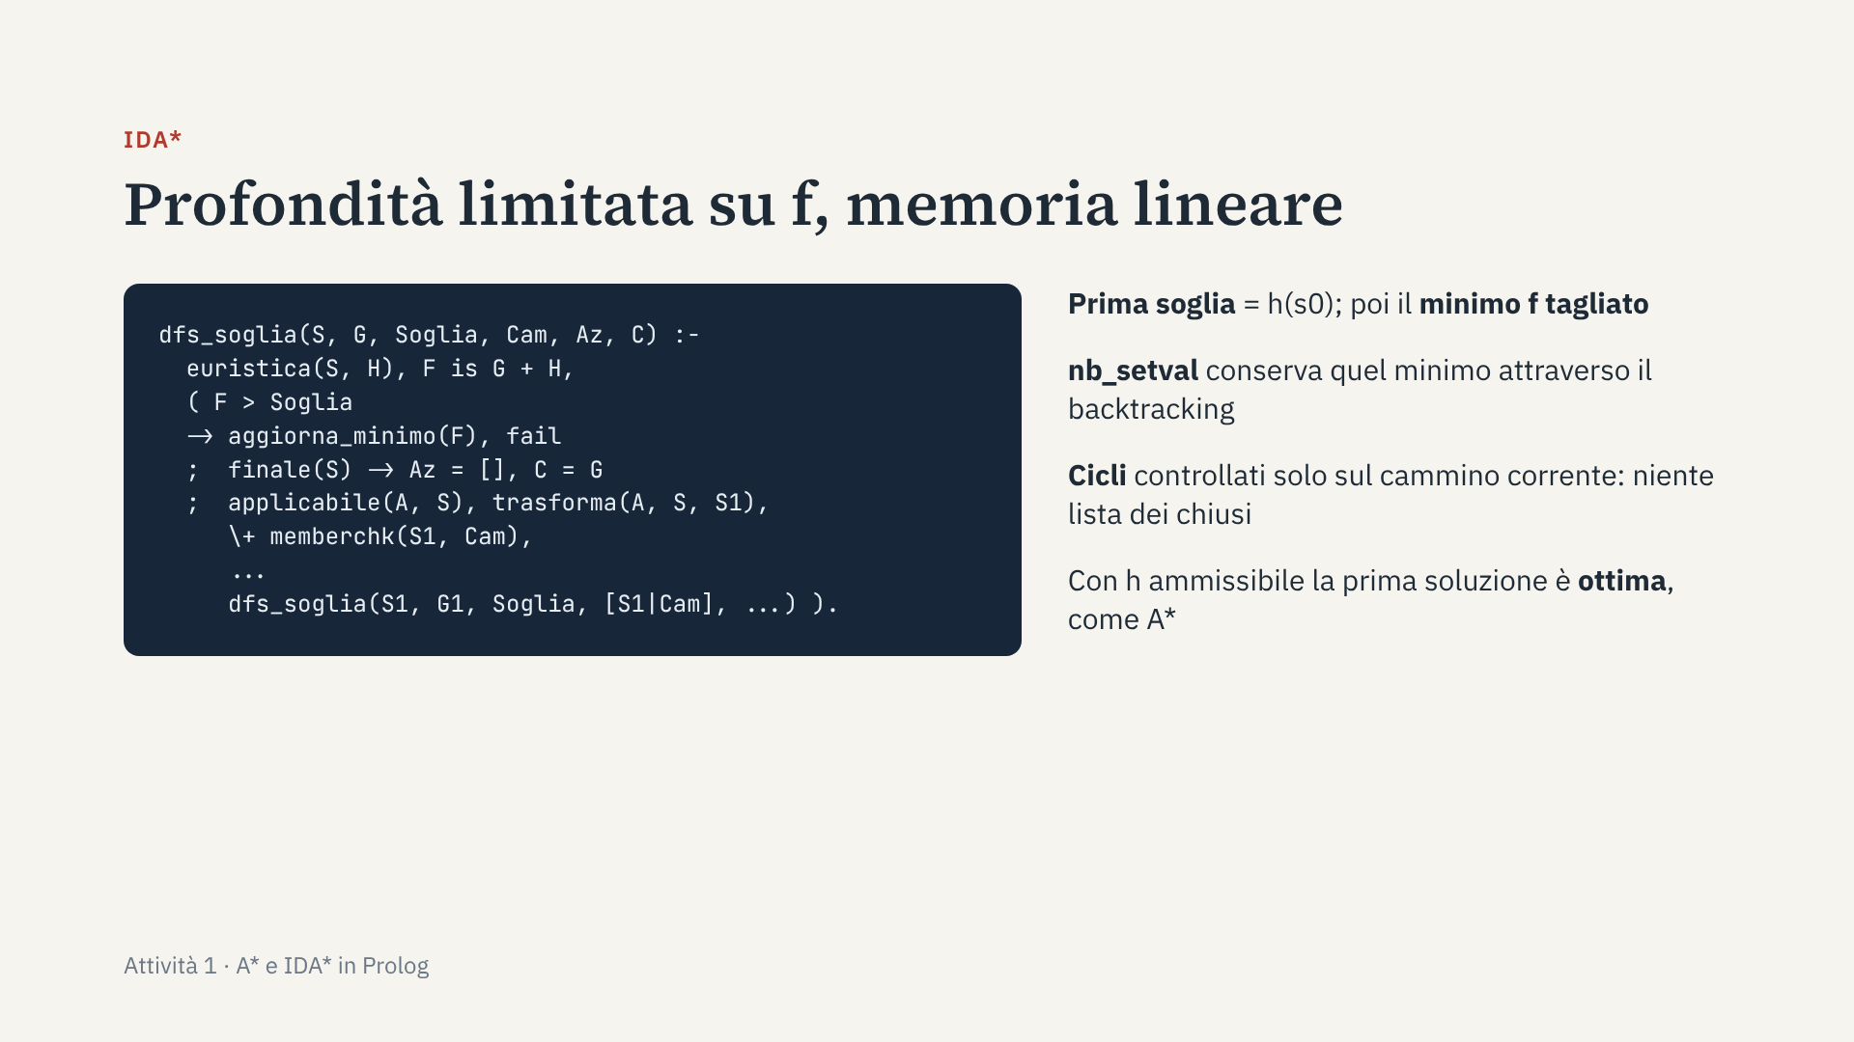
Notes:
IDA* è una ricerca in profondità con soglia su f. Quando taglio un nodo ricordo il suo f con aggiorna_minimo: usa nb_setval perché una variabile normale verrebbe disfatta dal backtracking. Se l'iterazione fallisce riparto con soglia uguale a quel minimo, che è il più piccolo aumento che fa vedere almeno un nodo nuovo. Se nessun nodo è stato tagliato (minimo = inf) non esiste soluzione. Il prezzo della memoria lineare: senza chiusi, gli stati raggiunti per cammini diversi vengono rivisitati. Lo vedremo nei labirinti.

Slide 5
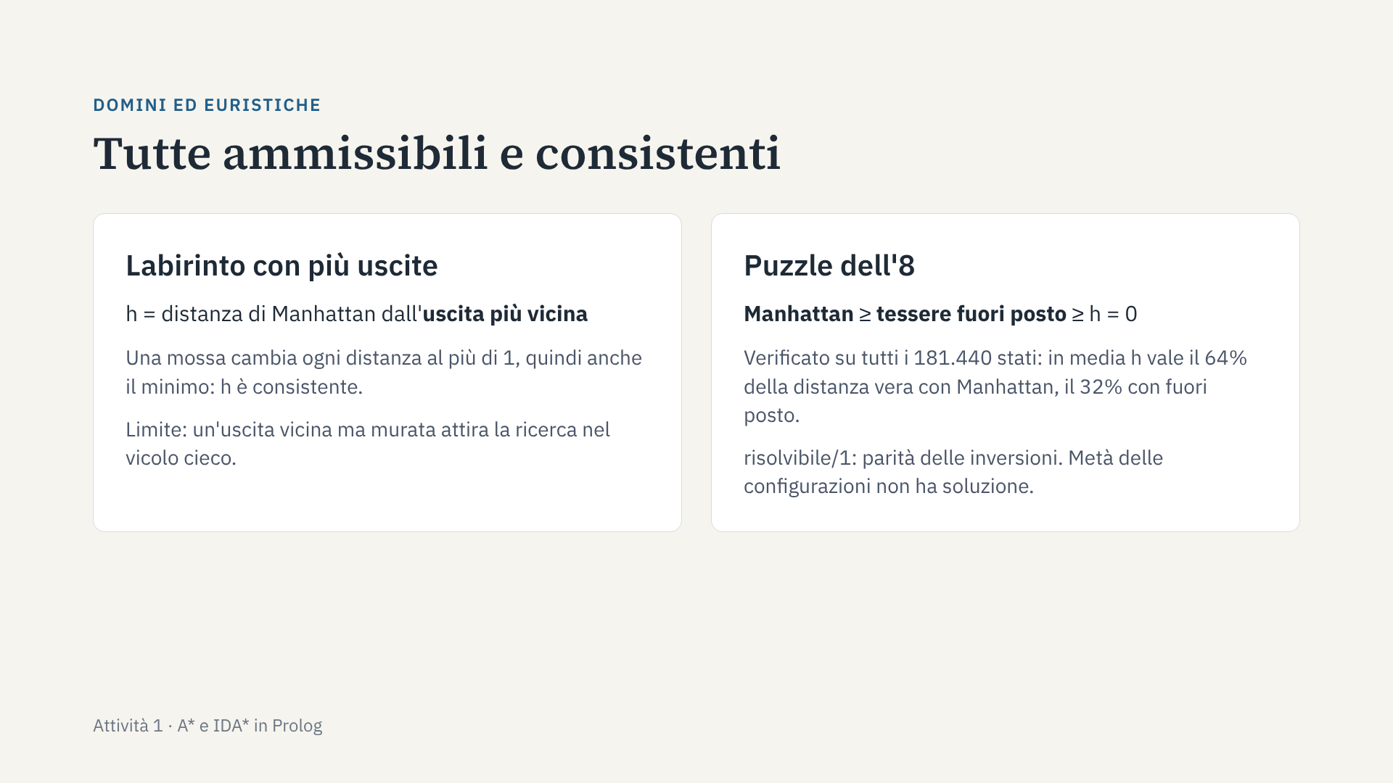
Notes:
Labirinto: l'euristica è il minimo delle distanze di Manhattan dalle uscite. È ammissibile perché con mosse di costo 1 nessun cammino è più corto della distanza di Manhattan, e consistente perché una mossa cambia ogni distanza al più di 1. Puzzle: tre euristiche, ordinate per informatività. Manhattan domina le tessere fuori posto, perché ogni tessera fuori posto dista almeno 1. Parità delle inversioni: ogni mossa le cambia di 0 o di 2, quindi la parità è invariante. Le istanze irrisolvibili vanno escluse prima di cercare, altrimenti IDA* non termina in tempi utili. Le proprietà non sono solo argomentate: test/verifica_euristiche.pl calcola con una BFS la distanza vera di ogni stato e controlla h ≤ d* e la consistenza arco per arco. Il rapporto medio h/d* (64% contro 32%) è la misura numerica di "più informata".

Slide 6
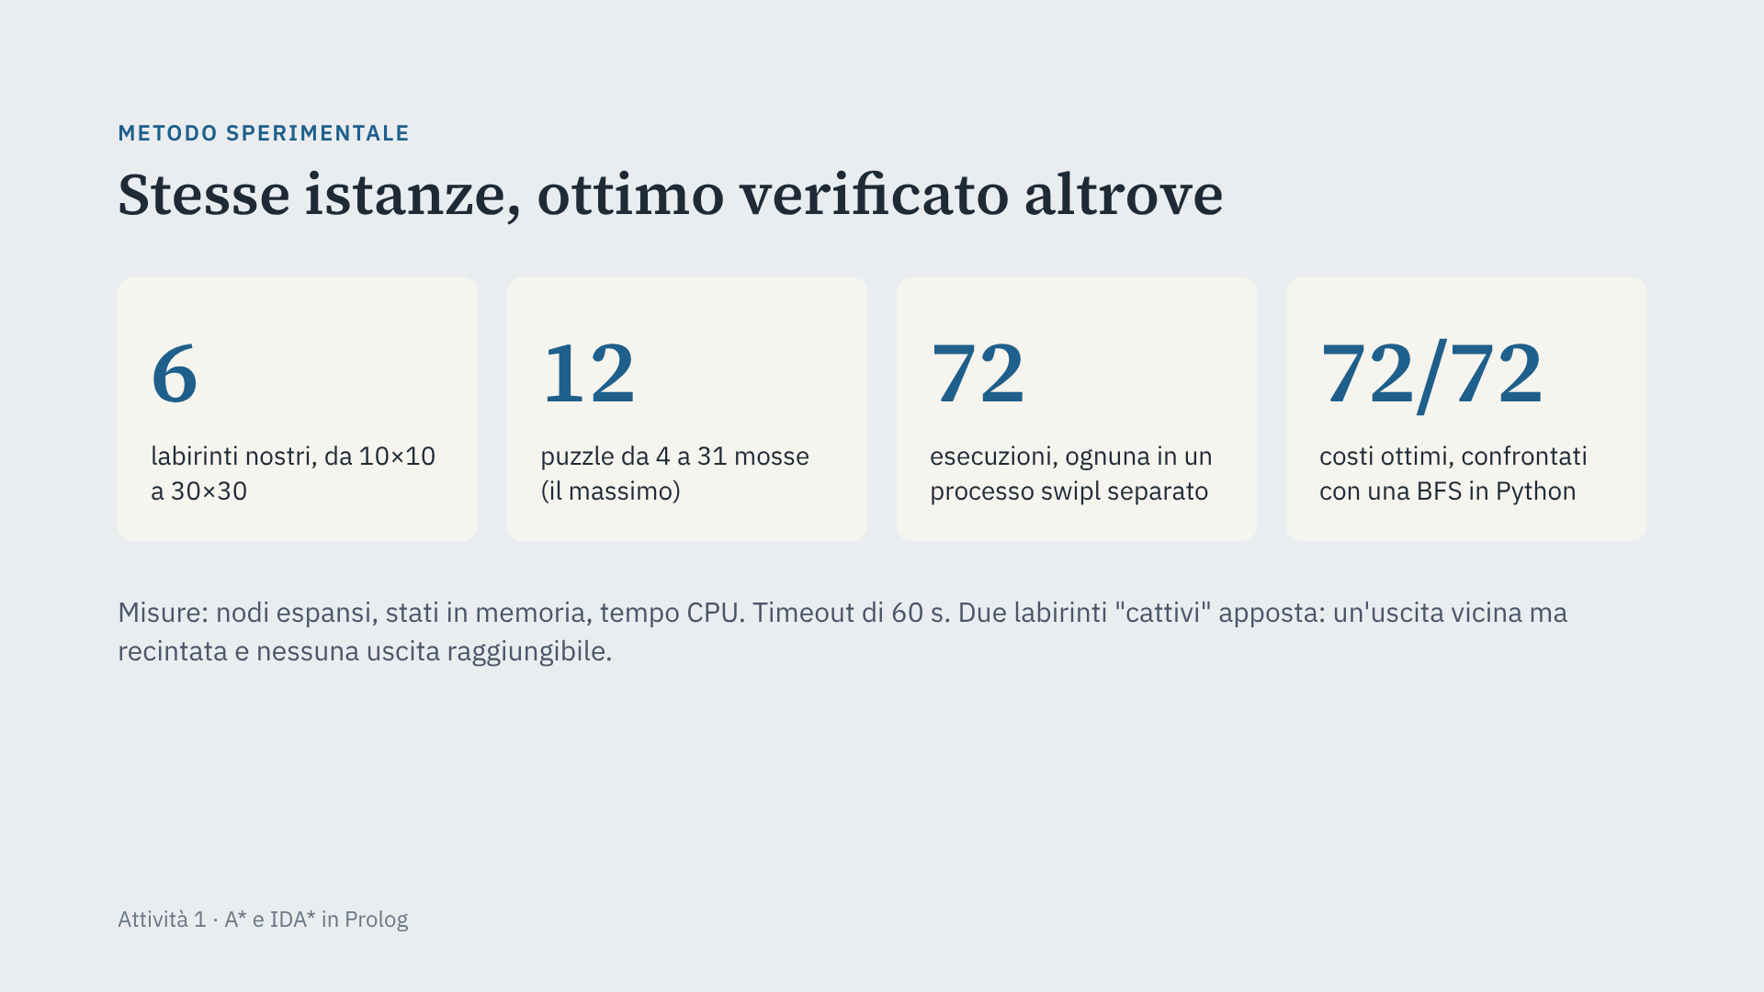
Notes:
Le istanze sono generate da test/genera_test.py con seed fisso, quindi sono riproducibili. Per il puzzle la BFS in Python esplora tutti i 181.440 stati risolvibili e conosce la distanza ottima di ognuno: le istanze sono scelte per lunghezza, e p31 è una delle due configurazioni più difficili. La colonna ottimo_ok del CSV confronta ogni costo trovato con quello atteso: tutti uguali. Per rifare tutto basta "python benchmark.py".

Slide 7
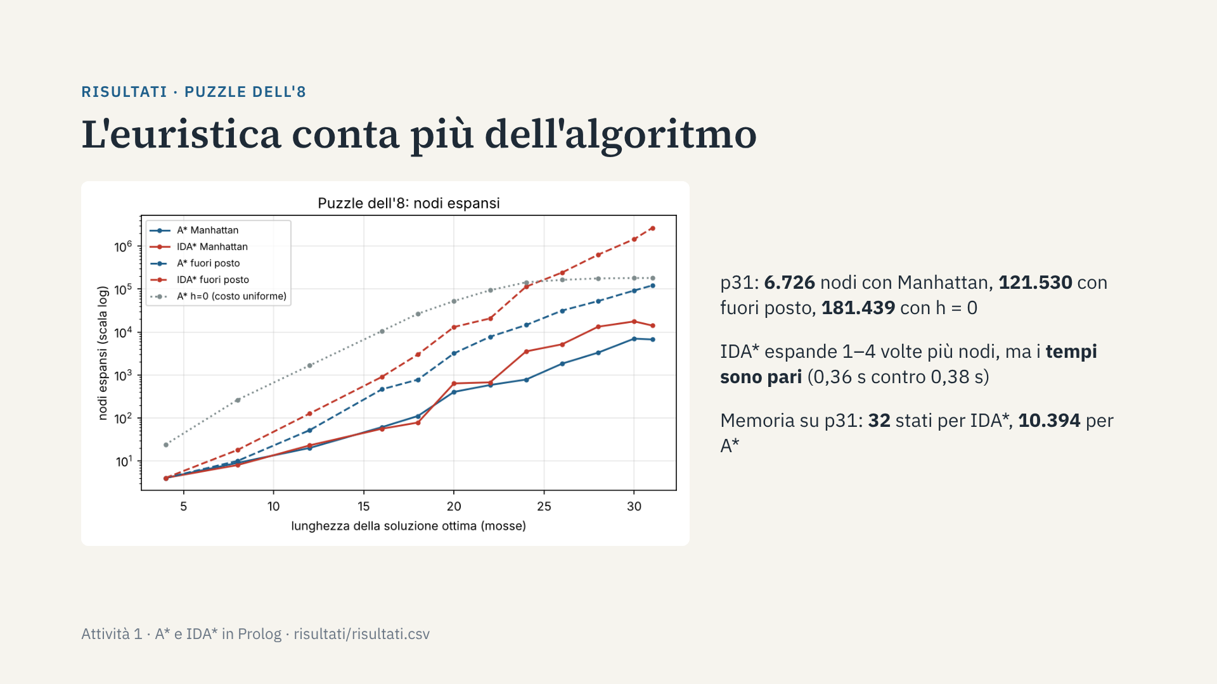
Notes:
Nel puzzle i due algoritmi si equivalgono nei tempi. IDA* ripete lavoro tra un'iterazione e l'altra, ma ogni nodo costa meno: niente heap e niente albero dei chiusi. In più usa memoria lineare, ed è il motivo per cui esiste. La differenza vera la fa l'euristica: con le tessere fuori posto IDA* passa da 14 mila a 2,6 milioni di nodi su p31. Con h = 0, A* diventa ricerca a costo uniforme ed esplora quasi tutto lo spazio (181.439 stati su 181.440).

Slide 8
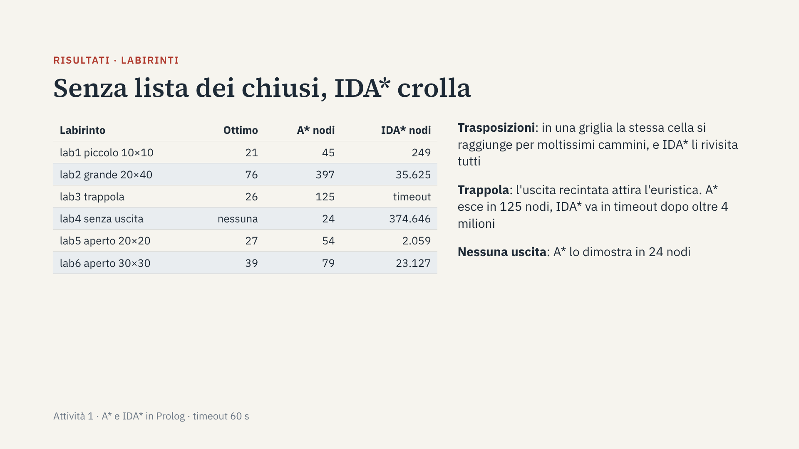
Notes:
Qui il quadro si ribalta. Nella trappola l'uscita (2,13) è la più vicina in linea d'aria ma è recintata. L'euristica resta ammissibile ma porta nel vicolo cieco. A* lo esplora una volta e lo chiude. IDA* alza la soglia di 1 alla volta e riesplora il recinto a ogni iterazione. Senza uscita, A* esaurisce la frontiera dopo 24 celle e dimostra che non c'è soluzione; IDA* deve enumerare tutti i cammini semplici. Il requisito "uscite non necessariamente raggiungibili" mette in luce proprio questa differenza.

Slide 9
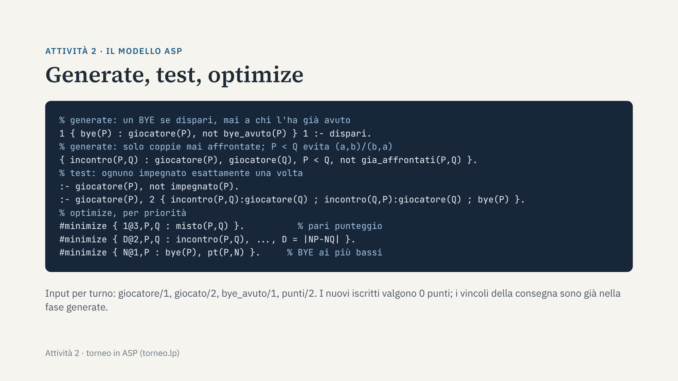
Notes:
Lo schema è quello di lezione. Le due regole di scelta generano BYE e incontri; i vincoli "BYE una volta sola" e "mai due volte la stessa coppia" stanno già nella generazione, con "not bye_avuto" e "not gia_affrontati". Il test ha due vincoli: almeno un impegno (nessuno resta fuori) e al più uno (l'aggregato con limite inferiore 2 vieta di giocare due incontri, o di giocare e riposare insieme). L'ottimizzazione ha tre livelli. La priorità 3 è la richiesta della consegna; la 2 sceglie, tra gli incontri misti inevitabili, quelli con punteggi più vicini; la 1 dà il BYE a chi è più in basso, come nel sistema svizzero. Domanda tipica: cosa elimina un vincolo? Gli answer set che lo violano: un vincolo non aggiunge atomi.

Slide 10
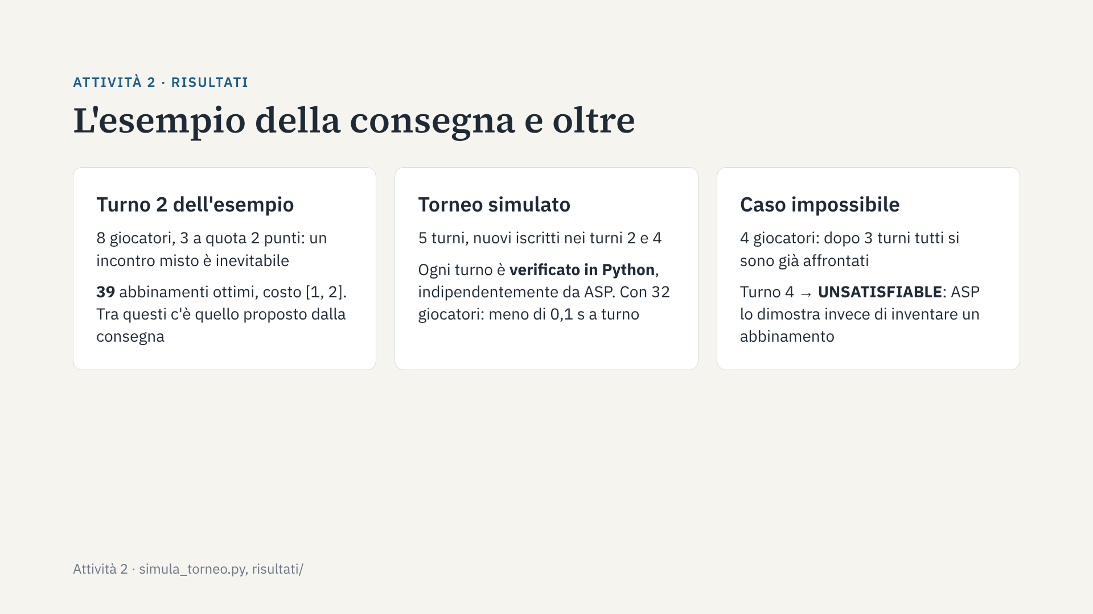
Notes:
Demo possibile: python -m clingo torneo.lp istanze/turno2.lp --opt-mode=optN 0 elenca tutti i 39 abbinamenti ottimi. Il costo [1, 2] significa: 1 incontro tra punteggi diversi (inevitabile, i giocatori a 2 punti sono 3, un numero dispari) e somma delle differenze uguale a 2. Lo script di simulazione fa giocare il torneo con risultati casuali ma riproducibili (seed fisso) e controlla i vincoli in modo indipendente: chi riposa, coppie ripetute, giocatori senza impegno. Il caso a 4 giocatori mostra che, quando i vincoli sono incompatibili, il programma non ha answer set.

Slide 11
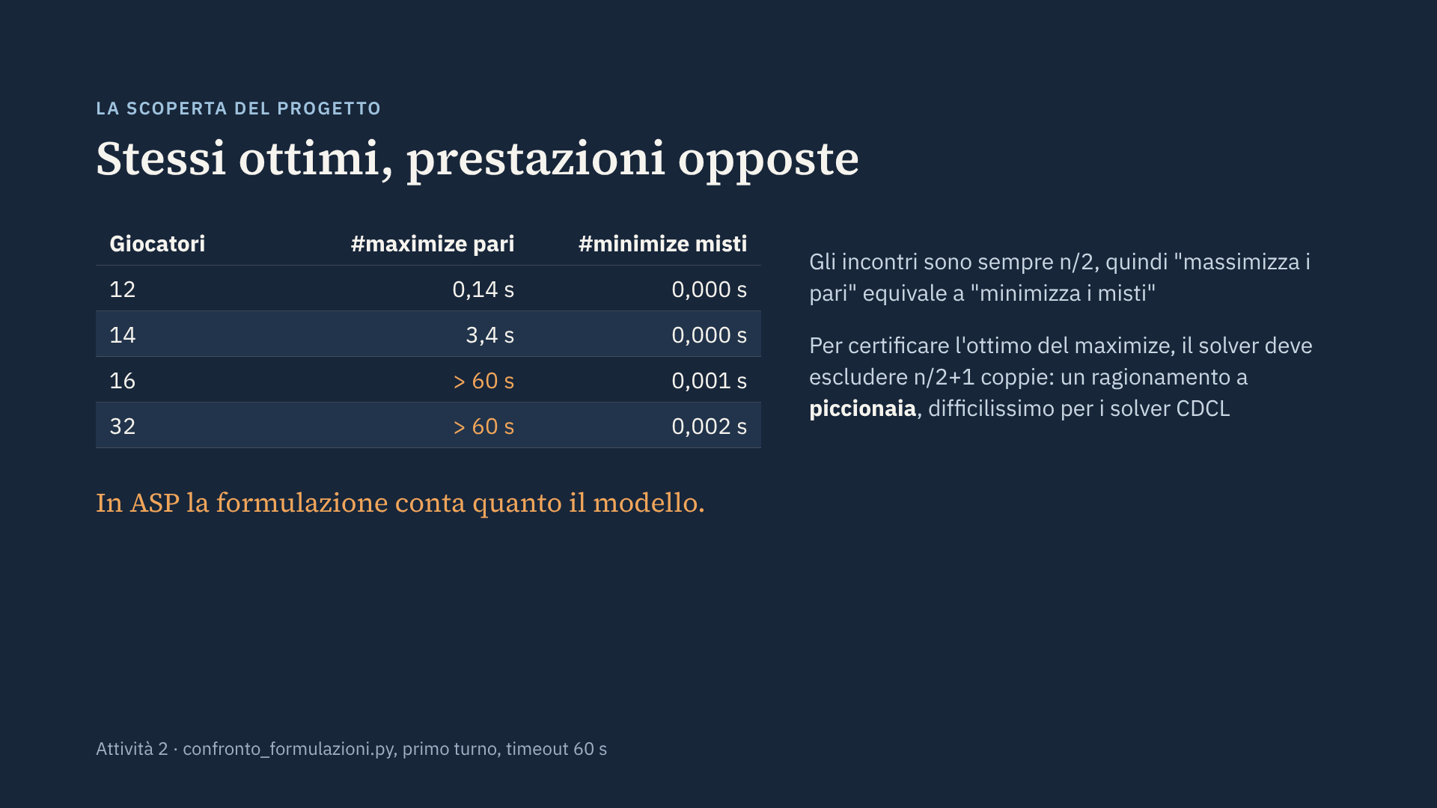
Notes:
Questo è il risultato a cui tengo di più. La prima versione traduceva la consegna alla lettera, con #maximize sugli incontri a pari punteggio. Con 32 giocatori non terminava in minuti, anche al primo turno, quando tutti hanno 0 punti e la soluzione è ovvia. Trovare un ottimo è facile; il problema è dimostrare che non si può fare meglio: bisogna escludere 17 coppie con 32 giocatori, cioè il principio della piccionaia, notoriamente esponenziale per la risoluzione. Riformulando come minimizzazione degli incontri misti, l'ottimo 0 si certifica subito. Gli answer set ottimi sono gli stessi, perché il numero di incontri è fisso.

Slide 12
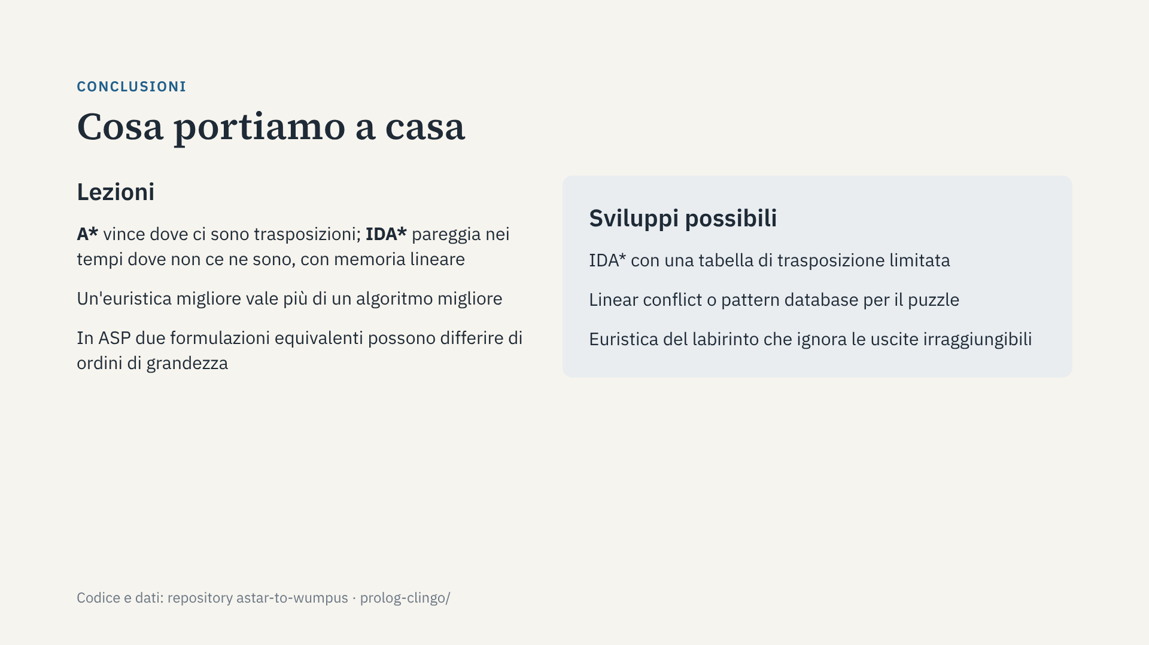
Notes:
Chiusura in 30 secondi. Poi si passa alla demo, se richiesta: swipl esegui.pl idastar labirinto test/labirinto/lab3_trappola.pl per mostrare il timeout, oppure il torneo. Tenere pronti i file aperti in VS Code: astar.pl, idastar.pl, torneo.lp.

Slide 13
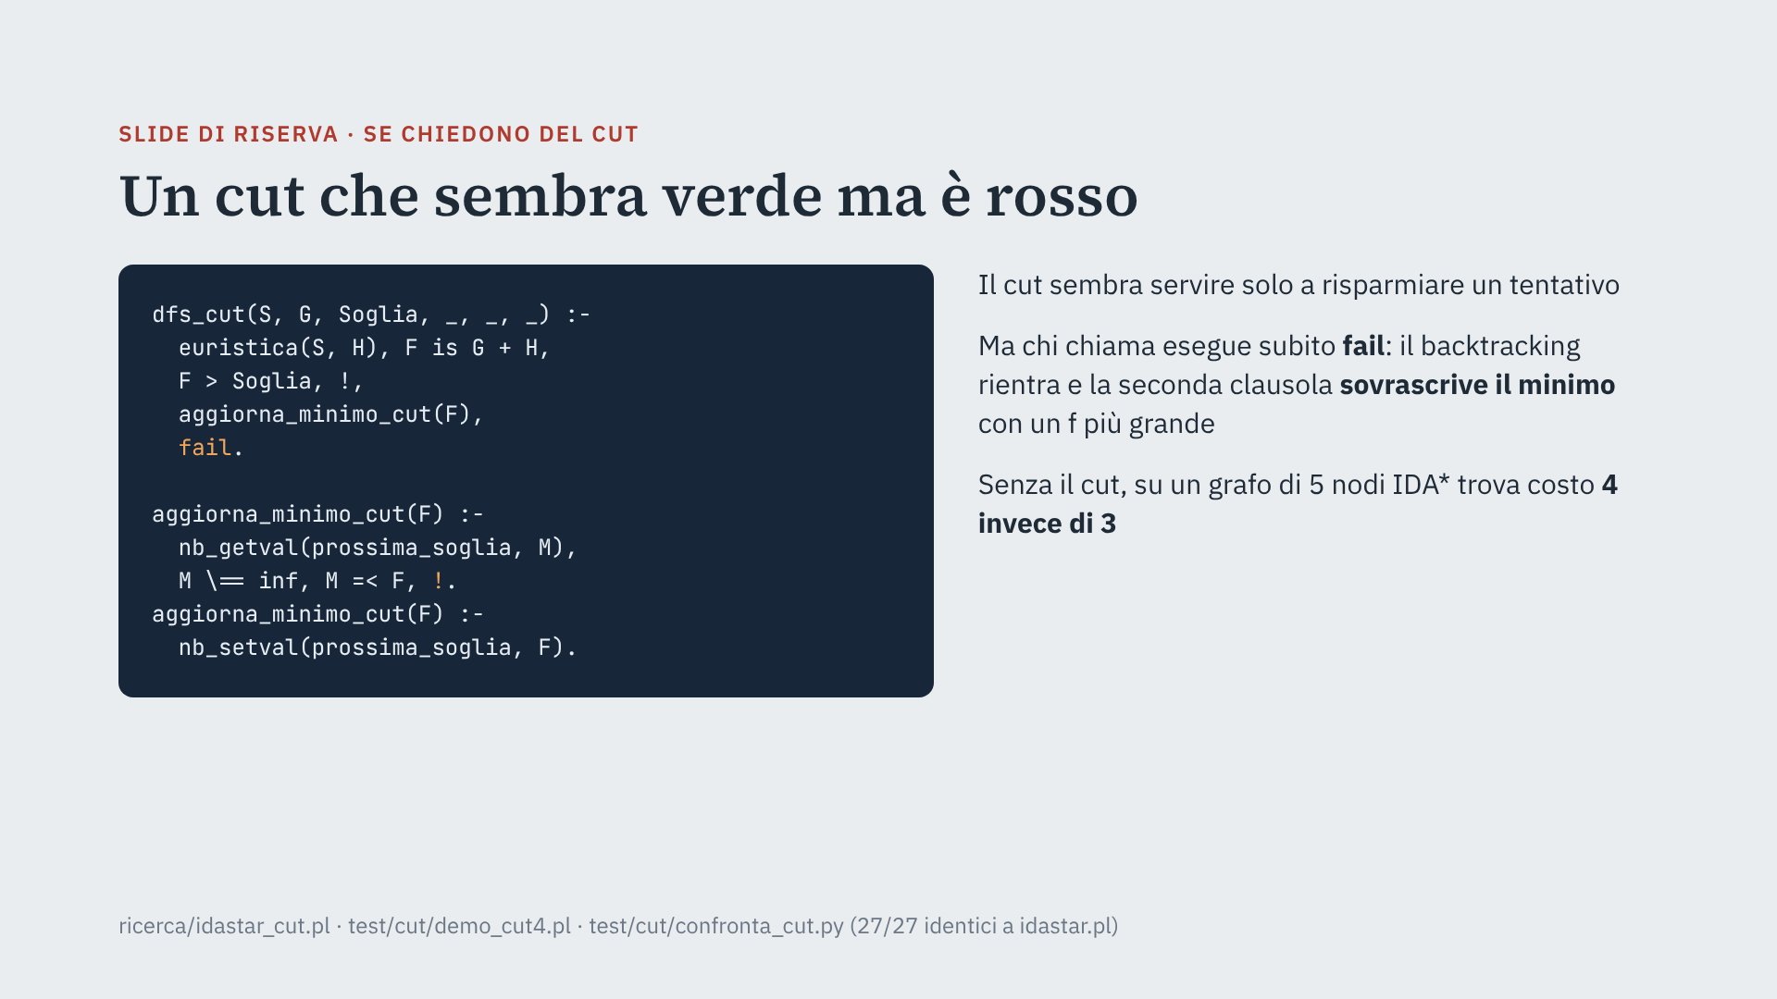
Notes:
Slide da mostrare solo se Pozzato chiede del cut. idastar_cut.pl è IDA* riscritto con clausole separate e quattro cut commentati; dà gli stessi costi, nodi e iterazioni di idastar.pl. Il cut 4 è il più interessante. Preso da solo, aggiorna_minimo_cut sembra avere un cut verde, che evita solo una prova inutile. Ma il chiamante esegue fail subito dopo, quindi il backtracking rientra nel predicato e, senza il cut, la seconda clausola sostituisce il minimo con un f più grande. La soglia successiva cresce troppo e IDA* può perdere l'ottimalità: demo_cut4.pl lo mostra con un piano di costo 4 invece di 3. Morale: per dire se un cut è verde o rosso bisogna guardare anche chi chiama il predicato. Gli altri cut: cut-fail sul nodo oltre soglia, cut sul goal, cut dopo la prima soluzione; sono tutti rossi. C'è anche un cut verde in puzzle8.pl, dopo nth0(I, S, v), perché la casella vuota è una sola.

